Slide 1
PKIに基づくデータ暗号化基盤の 構築とセキュリティ評価
授業 ：セキュリティ実践演習第一(2025年度後期集中)
発表者 ：DAVAAKHUU UNDARMAA
発表日 ： 2026年1月7日
会場 ：Core3

Slide 2
目次
PKIとデータ暗号化の関係
TLS通信における暗号化方式の使い分け
演習で構築したPrivate CA構成
サーバ証明書による暗号化通信の確認
Private CAの利点と欠点
CA秘密鍵漏洩の影響と対策
実運用を想定した考察
まとめ

Slide 3
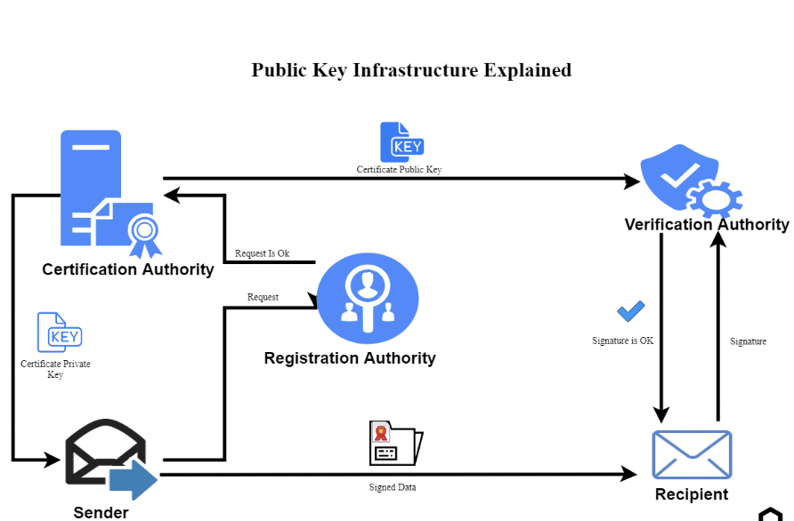
PKIとデータ暗号化の関係
PKI（Public Key Infrastructure） とは，公開鍵暗号を用いて 通信相手の真正性を保証し，安全な通信を実現するための基盤 である.
https://doubleoctopus.com/security-wiki/digital-certificates/public-key-infrastructure/

Slide 4
PKIを構成する要素とその役割 1/2
認証局（CA：Certificate Authority）
証明書を発行・管理する信頼された第三者機関
サーバやユーザの公開鍵が正当であることを保証
秘密鍵を用いて証明書に電子署名を行う
サーバ証明書（Server Certificate）
Webサーバの身元（正当性）を証明する電子証明書
サーバの公開鍵とドメイン名（CN）を含む
CA によって署名されている
公開鍵・秘密鍵（Public / Private Key）
公開鍵：暗号化や署名検証に使用（誰でも取得可能）
秘密鍵：復号や電子署名に使用（所有者のみ保持

Slide 5
PKIを構成する要素とその役割 2/2
ルート証明書
（Root Certificate）
CA自身を証明する最上位の証明書
OSやWebブラウザの信頼ストアに登録されている.
証明書チェーンの起点となる.
証明書チェーン
（Certificate Chain）
サーバ証明書 → 中間CA証明書 → ルート証明書 の連鎖構造
クライアントはチェーンを検証して信頼性を判断
Notes:
れんさ 連鎖
こうぞう 構造

Slide 6
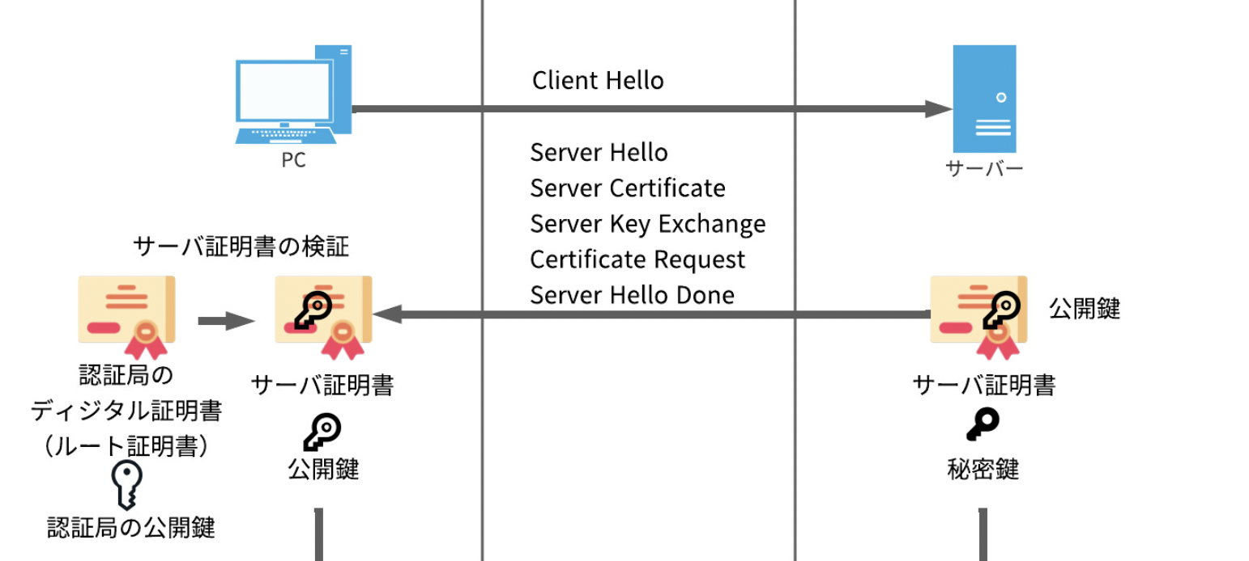
TLS通信における暗号化方式の使い分け 1/2
TLS通信では，公開鍵暗号方式 と 共通鍵暗号方式 を通信の段階に応じて使い分けることで，安全性と処理性能の両立 を実現している。
TLSハンドシェイク段階（公開鍵暗号の利用）
通信開始時の TLSハンドシェイク では，公開鍵暗号方式が用いられる。
クライアントは，サーバから送信された サーバ証明書 を検証
証明書に含まれる サーバの公開鍵 を用いて，
共通鍵（セッション鍵）を安全に共有
この段階では，RSA や ECDHE などの公開鍵暗号アルゴリズムが使用される
https://itinfranote.com/ssl-handshake/
Notes:
だんかい-段階 , せいのう-性能, りょうりつ-両立, きょうゆう-共有,

Slide 7
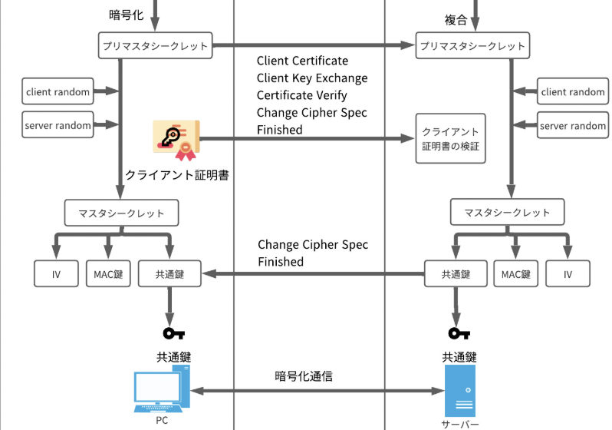
TLS通信における暗号化方式の使い分け 2/2
暗号化通信段階（共通鍵暗号の利用）
TLSハンドシェイク完了後は，共通鍵暗号方式 によって実際のデータ通信が行われる.
共有されたセッション鍵を用いて通信データを暗号化
AES などの共通鍵暗号アルゴリズムが使用される
共通鍵暗号は 処理速度が高速 であり，大量のデータ通信に適している
(HTTPS通信の本文データは，すべて共通鍵暗号で保護される.)
https://itinfranote.com/ssl-handshake/
Notes:
そくど-速度, ほんぶん-本文, ほご-保護

Slide 8
演習で構築したPrivate CA構成
システム構成
www1.example.jp
(Webサーバ)
Apache httpd
サーバ証明書
サーバ秘密鍵
CSR送信
pki.example.jp
(Private Ca)
OpenSSL
CA秘密鍵
ルート証明
証明書DB
サーバ証明書発行
HTTPS通信
CA証明書配布
クライアント (Ubuntu / Webブラウザ)
CA証明書を信頼ストアにインポート
証明書チェーンの検証
TLS handshake・暗号化通信
Notes:
example.jpドメイン配下に，DNSサーバ（localdns.example.jp），Private CAサーバ（pki.example.jp），Webサーバ（www1.example.jp）を配置し，すべて同一ネットワークセグメント（10.0.0.0/24）上で構成した。クライアントとしてUbuntuノートPCを用い，無線LAN（SecurityLab）を介して演習用ネットワークに接続した。

Slide 9
システム構成と処理フロー
[準備段階]
1. CAサーバ: CA秘密鍵の生成
2. CAサーバ: ルート証明書の作成
3. Webサーバ: サーバ秘密鍵の生成
[証明書発行段階]
4. Webサーバ → CAサーバ: CSR送信
5. CAサーバ: 本人確認・審査
6. CAサーバ: CSRに署名してサーバ証明書発行
7. CAサーバ → Webサーバ: サーバ証明書送付
[配備段階]
8. Webサーバ: Apache設定ファイルに証明書を指定
9. Webサーバ: httpdサービス再起動
10. クライアント: CA証明書(ルート証明書)を信頼ストアにインポート
[運用段階]
11. クライアント → Webサーバ: HTTPS接続 (https://www1.example.jp/)
12. TLS handshake: 証明書チェーン検証
13. 暗号化通信の確立
Notes:
そうふ-送付, してい-指定, かくりつ-確立

Slide 10
CA用秘密鍵の生成
・認証局（CA）が証明書に署名するための秘密鍵を生成
・この鍵はCAの信頼性の根幹となるため，最も厳重に管理
・RSA 4096ビットを使用し，高い安全性を確保
・秘密鍵はパスフレーズ付きで暗号化して保存
openssl genrsa -aes256 -out ca.key.pem 2048
genrsa→ RSA方式の秘密鍵を生成
2048→ 鍵長4096ビット（安全性、ルートCA向け）
-aes256→ 秘密鍵をAES-256で暗号化（漏えい対策）
ca.key.pem→ CAの秘密鍵ファイル
この鍵が漏えいすると全証明書の信頼性が崩壊するため，
強力な暗号化と厳重な管理が必要である.
CA用の秘密鍵（ca.key）と自己署名証明書（ca.crt）を生成した.
https://docs.openssl.org/master/man1/openssl-ocsp/#ocsp-client
Notes:
にんしょうきょく-認証局, しょめい署名, しょうめいしょ証明書, こんかん-根幹, げんじゅう-厳重, かくほ-確保, ほうかい-崩壊, きょうりょく-強力

Slide 11
CA公開証明書の配布
cat ~/easy-rsa/pki/ca.crt
表示された「BEGIN CERTIFICATE」から「END CERTIFICATE」までの内容をすべてコピーし，Webサーバ（www1.example.jp）へ転送した。これにより，Webサーバ側でPrivate CAによって発行された証明書を信頼できるようになり，HTTPS通信の基盤が整備された。
Private CA公開証明書の登録
本手順では，Private CAで作成したCA公開証明書（ca.crt）を，Webサーバ（www1.example.jp）側に登録し，Private CAを信頼できる認証局として認識させる設定
sudo cp /tmp/ca.crt /etc/pki/ca-trust/source/anchors/
sudo update-ca-trust
コマンドは，Private CAの公開証明書（ca.crt）を，RHEL系Linuxにおける信頼された認証局証明書の格納ディレクトリである. このディレクトリに配置された証明書は，「信頼されたCA」として扱われる対象となる。
Notes:
ひょうじ-表示, てんそう-転送, せいび-整備, にんしき認識, かくのう-格納,

Slide 12
サーバ証明書署名要求(CSR)の作成
・Webサーバ側で秘密鍵とCSRを生成
・CSRにはサーバの公開鍵と識別情報を含む
・Common Name（CN）にFQDNを指定
・秘密鍵はサーバ外へ送信しない
openssl req -new -key www1.key -out www1.csr
openssl req → 証明書署名要求（CSR）を作成するためのコマンド
-new→ 新規にCSRを生成することを指定
-key www1.key → 事前に生成したWebサーバの秘密鍵を使用
（この秘密鍵に対応する公開鍵がCSRに含まれる）
-out www1.csr→ 作成されたCSRを www1.csr ファイルとして出力
サーバ自身が公開鍵と識別情報をまとめ，
「この鍵に証明書を発行」とCAに依頼するためのCSR（証明書署名要求）を作成

Slide 13
CAによるサーバ証明書の署名 1/2
・CAがCSRの内容を確認し，正当であることを検証
・CAの秘密鍵を用いてサーバ証明書に署名
・これにより，サーバの公開鍵の正当性が保証される
./easyrsa import-req /tmp/www1.csr www1
./easyrsa sign-req server www1
import-req→ Webサーバから送信された CSR を CA 環境に取り込む
/tmp/www1.csr→ サーバ側で作成された証明書署名要求ファイル
www1→ CA内部で管理する証明書名（識別用）
Webサーバで作成されたCSRをCAサーバに取り込み，証明書発行のための準備を行った。

Slide 14
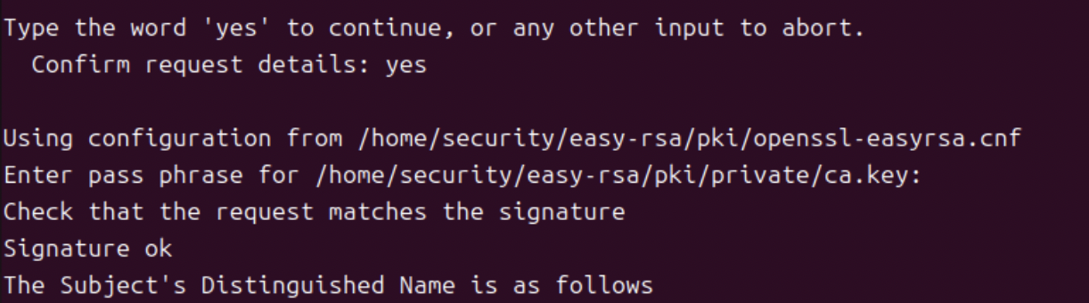
CAによるサーバ証明書の署名 2/2
サーバ証明書の署名（sign）
./easyrsa sign-req server www1
sign-req→ CSRに対してCAの秘密鍵で署名を行う
server→ サーバ証明書として発行することを指定（TLS Webサーバ用）
www1→ 先ほど取り込んだCSRの名前
CSRの内容を確認した上で，CAの秘密鍵を用いて署名を行い，
正式なサーバ証明書を発行した。

Slide 15
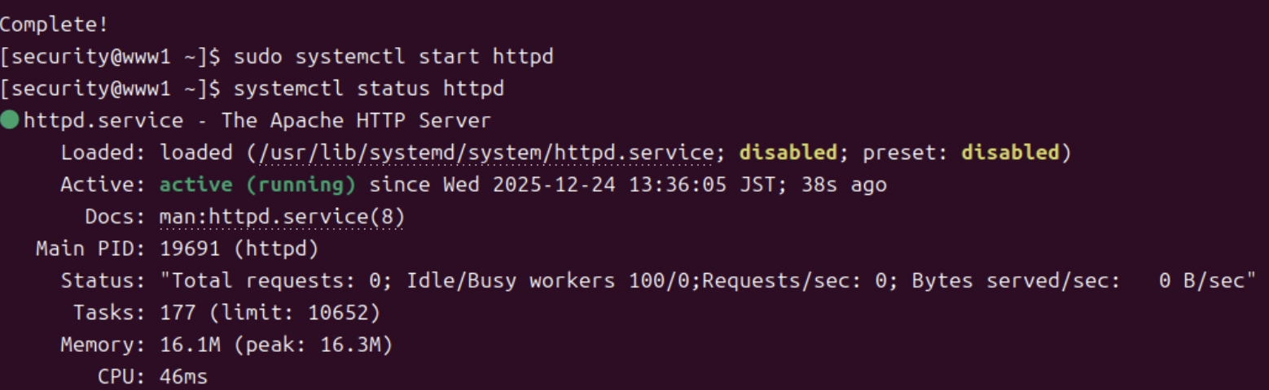
Webサーバ(Apache httpd)への証明書設定 １/3
・発行されたサーバ証明書と秘密鍵をApacheに設定
・mod_sslを利用してHTTPS通信を有効化
・証明書，秘密鍵，CA証明書を設定ファイルに指定
httpd サービスの起動確認
sudo systemctl start httpd→Apache httpd サービスを起動し，
Webサーバがリクエストを受け付けられる状態
firewall

Slide 16
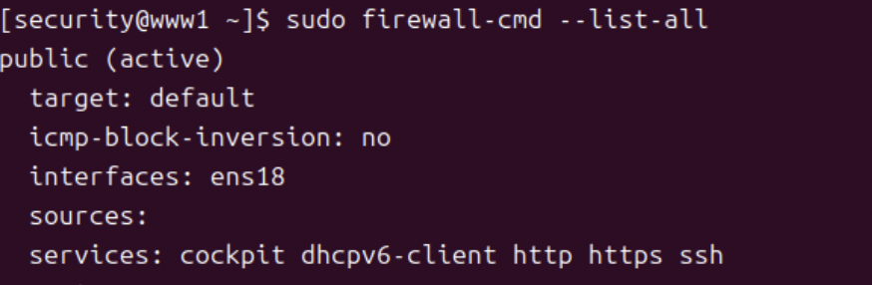
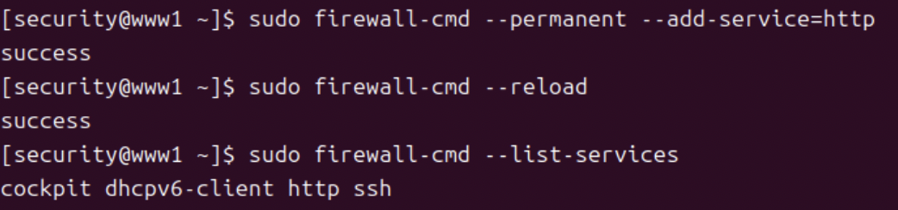
firewall の設定（HTTP / HTTPS 通信の許可）
Webサーバが外部からの HTTP / HTTPS アクセスを受け付けられるようにするため，firewall において必要なポートを許可
sudo firewall-cmd --permanent --add-service=http/ htts
HTTP 通信（TCP 80番ポート） （TCP 443番ポート を firewalで
許可した.
firewall 設定を再読み込みし，追加したルールを即時反映させた.
現在許可されているサービスおよびポートを確認した.

Slide 17
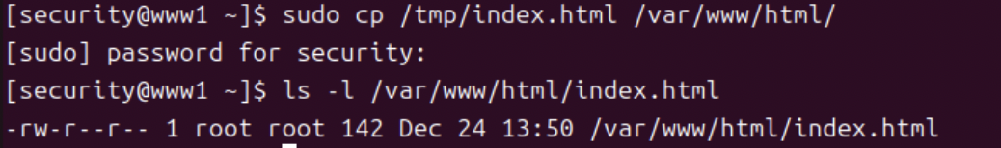
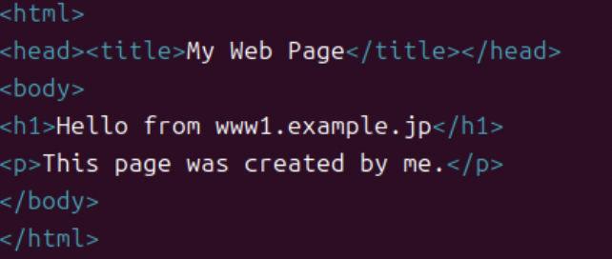

html へのファイル配置と動作確認
Apache のドキュメントルートである /var/www/html 以下に，自身で作成した index.html を配置した。その後，Web ブラウザからアクセスし，作成した HTML コンテンツが正しく表示されることを確認した.
sudo cp index.html /var/www/html/
index.html を配置し，Web サーバが正常にコンテンツを配信できることを確認した.
Notes:
Apache が公開するディレクトリ（DocumentRoot）に Web コンテンツを配置するためにコピーを行った。

Slide 18
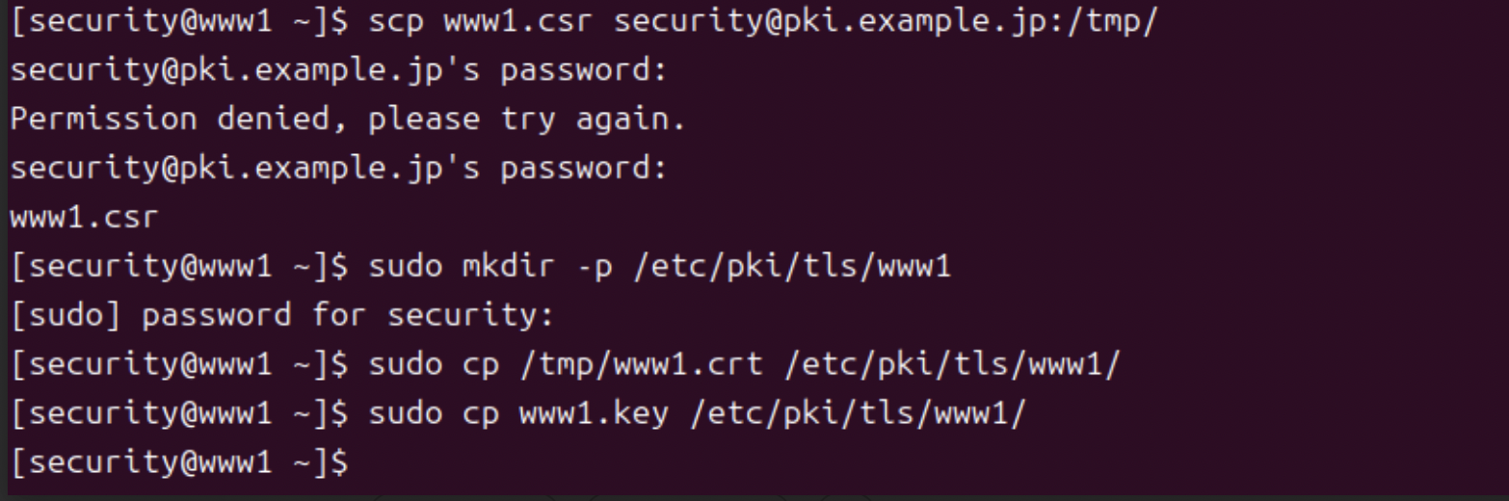
Webサーバ(Apache httpd)への証明書設定 2/3
サーバ証明書のコピー
sudo cp /tmp/www1.crt /etc/pki/tls/www1/
CA によって署名されたサーバ証明書（www1.crt）を，
Apache が参照する証明書directoryに配置した。
秘密鍵のコピー
sudo cp www1.key /etc/pki/tls/www1/
サーバ証明書と対になる秘密鍵を配置し，TLS通信で使用できるようにした。
秘密鍵は外部に漏えいしないよう，アクセス権限の管理が重要である。

Slide 19
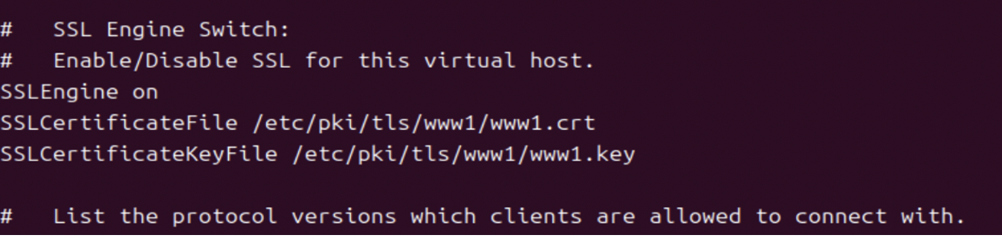
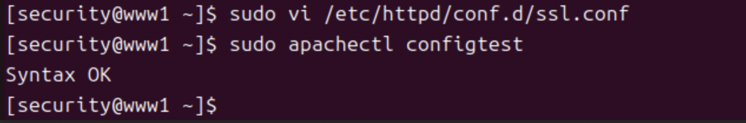
Webサーバ(Apache httpd)への証明書設定 3/3
Apache設定ファイルの編集
sudo vi /etc/httpd/conf.d/ssl.conf
SSL/TLS通信を有効化するため，Apache の設定ファイルを編集し，以下の項目を設定した.
SSLCertificateFile（サーバ証明書）
SSLCertificateKeyFile（秘密鍵）
ブラウザから www1.example.jp にアクセスしたところ、Apache の Test Page が表示され、Web サーバが正常に動作していることを確認した.
Notes:
へんしゅう-編集,

Slide 20
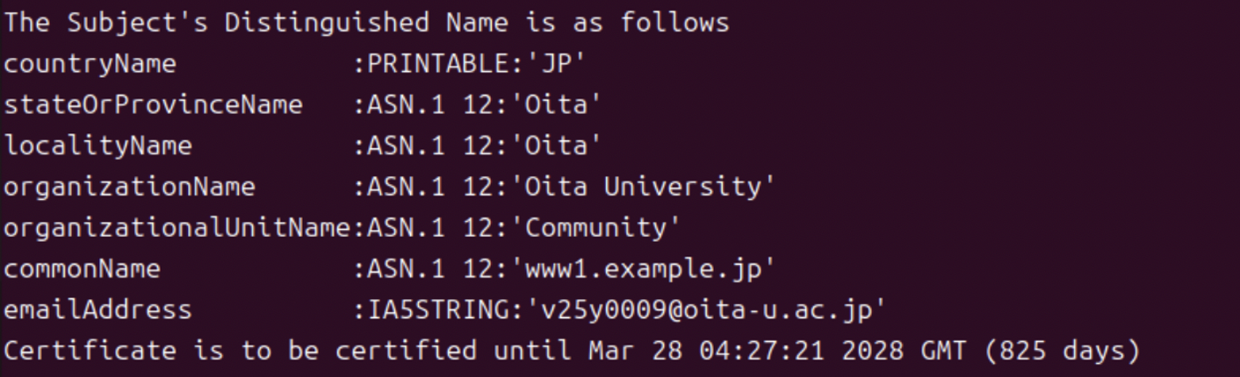
サーバ証明書による暗号化通信の確認
証明書の発行者（Issuer）
Issuer: CN=Easy-RSA CA, O=Oita University, C=JP
Using configuration from ... ca.key_ Enter pass phrase for ... ca.key このことは、サーバ証明書作成時に CA の秘密鍵（ca.key）を用いて署名が行われているログから確認できる
CN=Example Private CA（演習で構築した Private CA）である.
有効期限（Validity）
サーバ証明書の有効期限は以下の通りである
[Certificate is to be certified until Mar 28 04:27:21 2028 GMT (825 days) ] つまり、本証明書は発行日から約 825 日間有効である

Slide 21
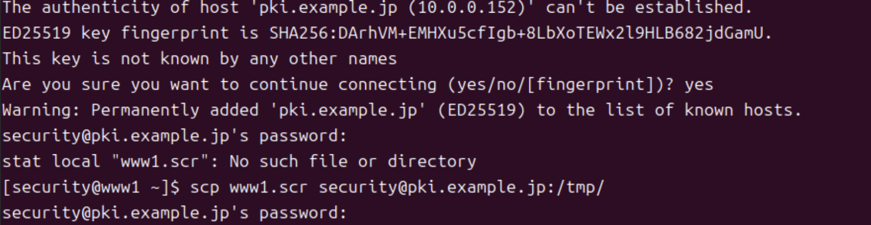
使用されている暗号アルゴリズム
本演習では互換性と実運用を考慮し，署名用ハッシュ関数として SHA-256 を使用した. easy-rsa の設定ファイルにおいて以下の暗号設定を用いた.
署名アルゴリズム: ED25519
ハッシュ: SHA-256
本演習では easy-rsa の設定において，署名アルゴリズムとして ED25519 が使用されており，ハッシュ関数には SHA-256 が用いられている .
Notes:
ごかんせい-互換性, こうりょ-考慮,

Slide 22
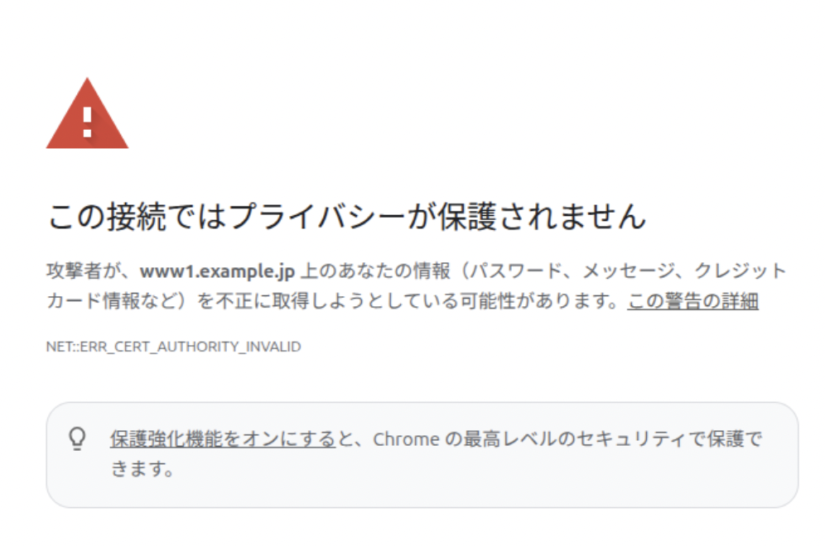
Webブラウザでアクセスした際に，「警告」が表示された理由を，PKIの信頼モデルの観点から説明
警告 (NET::ERR_CERT_AUTHORITY_INVALID)
Webブラウザで警告が表示された理由は，本Webサーバの証明書が Private CA によって署名されており，その CA のルート証明書がブラウザの信頼ストアに登録されていないためである.
本警告を解消するためには、Private CA のルート証明書（ca.crt）をクライアント端末の信頼ストアに登録する必要があった。
実際に ca.crt を OS または Web ブラウザへインポートすることで、証明書チェーンの検証が可能となりERR_CERT_AUTHORITY_INVALID は解消される。
sudo cp ca.crt /usr/local/share/ca-certificates/
sudo update-ca-certificates
Notes:
けいこく-警告 warning, かいしょう-解消,

Slide 23
Private CA運用におけるセキュリティ上の課題
Private CA運用における利点・欠点
観点 | 利点（メリット） | 欠点（デメリット）
セキュリティ | ・組織内で証明書を完全に管理できる・外部 CA に依存しないため情報漏洩リスクが低い | ・CA秘密鍵の管理不備が致命的なリスクになる
運用コスト | ・商用 CA の証明書費用が不要・大量発行でも追加コストなし | ・CAサーバ構築・運用に人的コストが必要
信頼性 | ・内部システム間では高い信頼性を確保可能 | ・外部ユーザやブラウザからは信頼されない
利便性 | ・証明書の発行・更新を柔軟に制御できる | ・クライアントごとにルート証明書の配布が必要
Private CA は，組織内部のシステムにおいて高いセキュリティと柔軟な運用を実現できる一方，信頼性の確保や運用管理の負担が課題となる。そのため，学内システムや社内ネットワークなど限定された環境での利用に適している.
Notes:
じゅうなん-柔軟, かくほ-確保, げんてい限定, りべんせい-利便性, かんぜん完全, いぞん-依存, はいふ配布

Slide 24
CA秘密鍵漏えい時の影響と対策
CAの秘密鍵が漏えいした場合の影響（具体例）1/2
想定される影響
偽の証明書を発行される
攻撃者が正規の CA と同じ権限で証明書を作成可能
なりすましサーバ（偽サイト）が作成される
中間者攻撃（MITM）が成立
[クライアント] ← 偽証明書 → [攻撃者] ← 正規証明書 → [正規サーバ]
すべての通信を盗聴・改ざん可能, ログイン情報、個人情報、業務データ
利用者は正規サーバと誤認し，通信内容を盗聴・改ざんされる
PKI全体の信頼性が失われる
その CA が発行した すべての証明書が無効
学内・社内システム全体に影響が及ぶ
Notes:
にせ-偽, せいき-正規, とうちょう-盗聴

Slide 25
CAの秘密鍵が漏えいした場合の影響 2/2
組織への影響
1. 信頼の完全喪失
過去に発行した全証明書が疑わしくなる
顧客・取引先からの信頼失墜
2. 全証明書の無効化と再発行
数百〜数千枚の証明書を即座に失効
全システムへの再配布（膨大な作業量）
サービス停止または制限
3. 法的・規制上の影響
個人情報保護法違反の可能性
GDPR: 最大2,000万ユーロまたは売上4%の制裁金
株主代表訴訟、損害賠償請求
Notes:
かんぜん完全そうしつ喪失, こきゃく顧客, むこう-無効

Slide 26
CA秘密鍵漏えいを防ぐための対策（複数提示）
対策1：CA秘密鍵の厳重管理
CA秘密鍵を オフライン環境 に保管
ファイルアクセス権限を最小限に制限
強力なパスフレーズで暗号化
対策2：HSM（Hardware Security Module）の利用
秘密鍵を ハードウェア内で安全に保管
鍵を外部に取り出せない構造
商用CAや重要システムで一般的
対策3：有効期限・失効管理の徹底
CA証明書・サーバ証明書の 有効期限を適切に設定
CRL / OCSP による証明書失効管理を実装
対策4：役割分離と監査
CA管理者を限定（権限分離）
操作ログの記録・定期監査を実施
Notes:
ほかん-保管, しっこうかん-失効管あやの-てってい徹底

Slide 27
実運用を想定した考察
証明書失効の必要性
なぜ失効が必要か
秘密鍵の漏洩
証明書情報の誤り
従業員の退職
サーバ侵害
問題点
失効管理が不十分
→ 無効な証明書が「有効」と判断され続ける
証明書が侵害された場合でも、失効されなければ通信は継続され、深刻なセキュリティリスクとなります。
Notes:
ろうえい漏洩, しんがい侵害-infringement, じゅうぎょういん従業員 の たいしょく退職 , むこう-無効
しっこう-失効, хугацаа дуусах けいぞく-継続, しんこく-深刻,

Slide 28
CRL（Certificate Revocation List)
CRL方式の概要
CAが 失効証明書一覧を定期公開
クライアントが一覧を取得して確認
仕組み: 証明書には、CRL配布ポイント（CDP）のURLが含まれる。クライアントは定期的にCRLをダウンロードし、証明書のシリアル番号がリストに含まれているかを確認
設定例: bash# CRL生成 openssl ca -gencrl -out ca.crl -crldays 1 証明書にCDP設定 crlDistributionPoints = URI:http://crl.example.com/ca.crl
CRLは最も基本的な失効管理方式であり、多くの環境で利用されて
います

Slide 29
OCSP（Online Certificate Status Protocol
方式 OCSPは、リアルタイムで証明書の状態を問い合わせるプロトコルである.応答：Good / Revoked / Unknown
仕組み:クライアントはOCSPレスポンダに証明書のシリアル番号を送信し、レスポンダが現在の状態（Good/Revoked/Unknown）を返答する.
設定例: bash# OCSPレスポンダ起動 openssl ocsp -port 8080 \ -index index.txt \ -CA ca-cert.pem \ -rsigner ocsp-cert.pem
証明書にOCSP設定 authorityInfoAccess = OCSP;URI:http://ocsp.example.com:8080 利点:リアルタイム性が高く、スケーラビリティに優れ、ネットワーク効率が良い.
Notes:
げんざい現在, きどう-起動, すぐ優れる-to be better,

Slide 30
実装推奨
小規模環境（〜100証明書）ではCRLのみで十分である
中規模環境（100〜1000証明書）ではCRL + OCSPの併用が推奨される
大規模環境（1000証明書以上）ではOCSP + OCSP Staplingが最適である
Notes:
へいよう併用
すいしょう推奨 , さいてき-最適

Slide 31
まとめ
本演習では、PKIに基づくデータ暗号化基盤について、理論と実践の両面から学習した.
Private CAの構築やサーバ証明書の発行を通じて、PKIが「信頼」を技術的に実現する仕組みであることを理解した.
証明書警告やCA秘密鍵漏洩といったシナリオを考察することで、信頼モデルと多層防御の重要性を認識した.
PKIはHTTPS、電子商取引、クラウドなど現代の安全な通信を支える基盤技術であり、今後も継続的な学習と実践が必要であると感じた.
Notes:
けいこく-警告, ろうえい-漏洩, たそう-多層 ぼうぎょ防御, しょうとりひき-商取引, げんだい-現代, けいぞくてき-継続的

